Slide 1

SRE и DevOps
Основы системного администрирования
Зоркин Александр
25.11.2024

Slide 2

Агенда
Методологии SRE и DevOps
Основные принципы и цели
Ключевые процессы и практики
Инструменты и технологии
О культуре и роли в команде
Вызовы и ограничения

Slide 3
DevOps

Slide 4

Определения DevOps
“Методология автоматизации технологических процессов сборки, настройки и развертывания программного обеспечения” - Википедия (ru)
“DevOps — это набор методик, инструментов и философия культуры, которые позволяют автоматизировать и интегрировать между собой процессы команд разработки ПО и ИТ‑команд” - Atlassian
“Набор практик, направленных на сокращение времени между внесениями изменений в систему и изменениями в production окружении, обеспечивая при этом высокое качество” - Книга 1
“DevOps направление направлено на устранение разрозненности и поощрение сотрудничества между отделами разработки и эксплуатации” - Мартин Фаулер (с моим кривым переводом)
“DevOps - это свободный набор практик, рекомендаций и культуры, призванных разрушить замкнутость в разработке, эксплуатации, сетевом взаимодействии и безопасности ИТ” - Google SRE Book

Slide 5
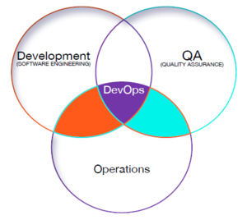
Зарождение принципов (исторический экскурс)
DevOps, как концепция, возникла в ответ на стремление к более быстрому и качественному процессу разработки и развертывания программного обеспечения.
В 2007–2008 годах инженер Патрик Дебуа из Бельгии работал над проектом миграции больших систем, что вдохновило его на поиск лучших способов взаимодействия между разработчиками и операторами.
Эта идея легла в основу первого DevOpsDays, проведенного в 2009 году в Бельгии, что дало официальный старт движению DevOps.

Slide 6
Идеология и концепция (исторический экскурс)
DevOps развился из таких идей как:
Agile — методология гибкой разработки ПО, которая акцентирует внимание на постоянной интеграции и коротких итерациях.
Lean — философия управления процессами, направленная на минимизацию потерь и максимизацию ценности для клиентов.
В дальнейшем DevOps стал активно развиваться, распространяясь по всему миру и дополняясь практическими инструментами, такими как CI/CD, автоматизация инфраструктуры, мониторинг и управление конфигурациями.

Slide 7
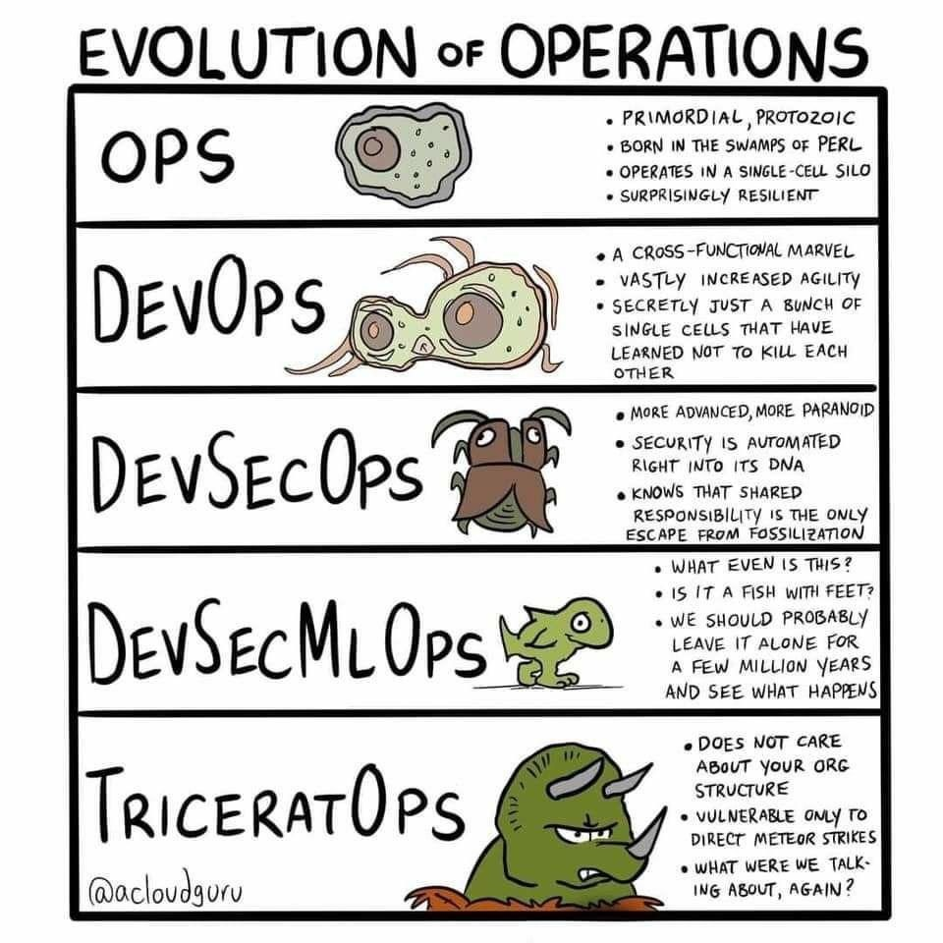
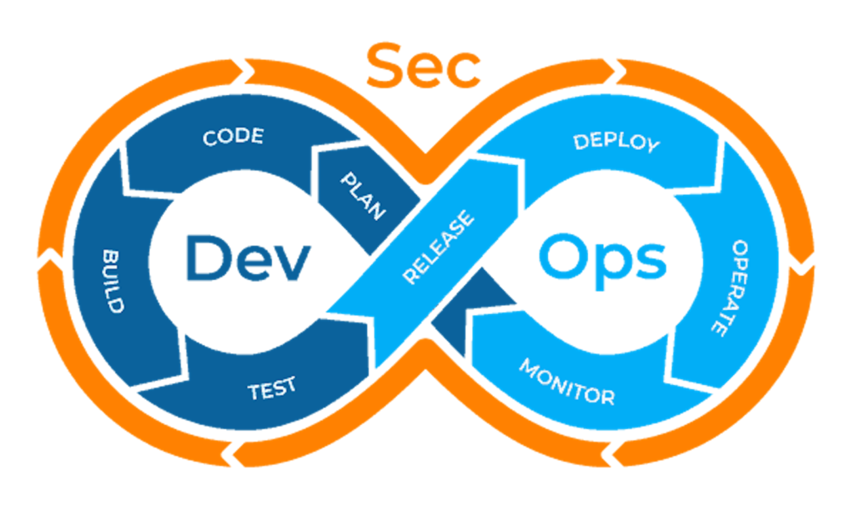
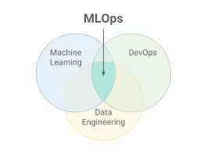
Современная эволюция (исторический экскурс)
В современном мире DevOps имеет массу производных определений для узкоспециализированных предметных областей (DevSecOps, MLOps, etc).

Slide 8
Ключевые принципы
Культура сотрудничества
Автоматизация (CI/CD)
Непрерывный мониторинг и обратная связь
Безопасность (DevSecOps)
IaC и self-service > рутина инженера
Концепты > инструменты

Slide 9
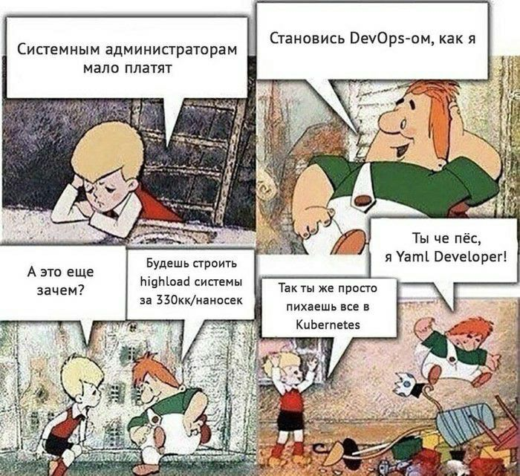
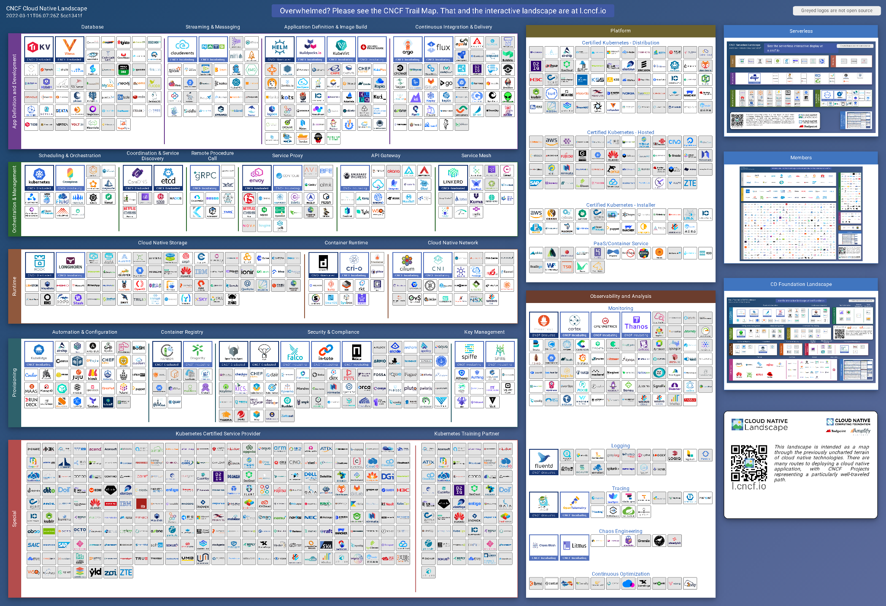
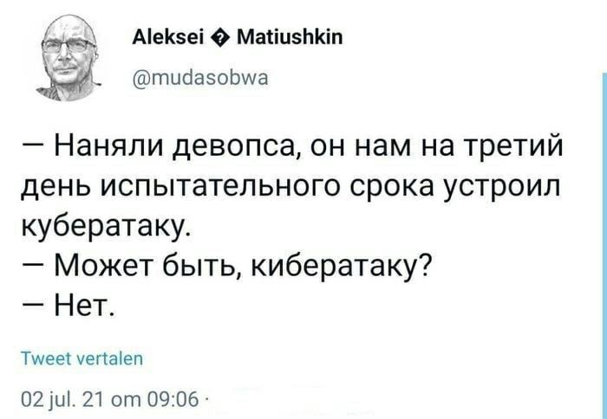
Инструментарий DevOps-инженера

Slide 10
Частые антипаттерны DevOps
Сепарация DevOps-команд
Наличие “DevOps Hero” на проекте
Попытки изменить всё и сразу

Slide 11
SRE

Slide 12
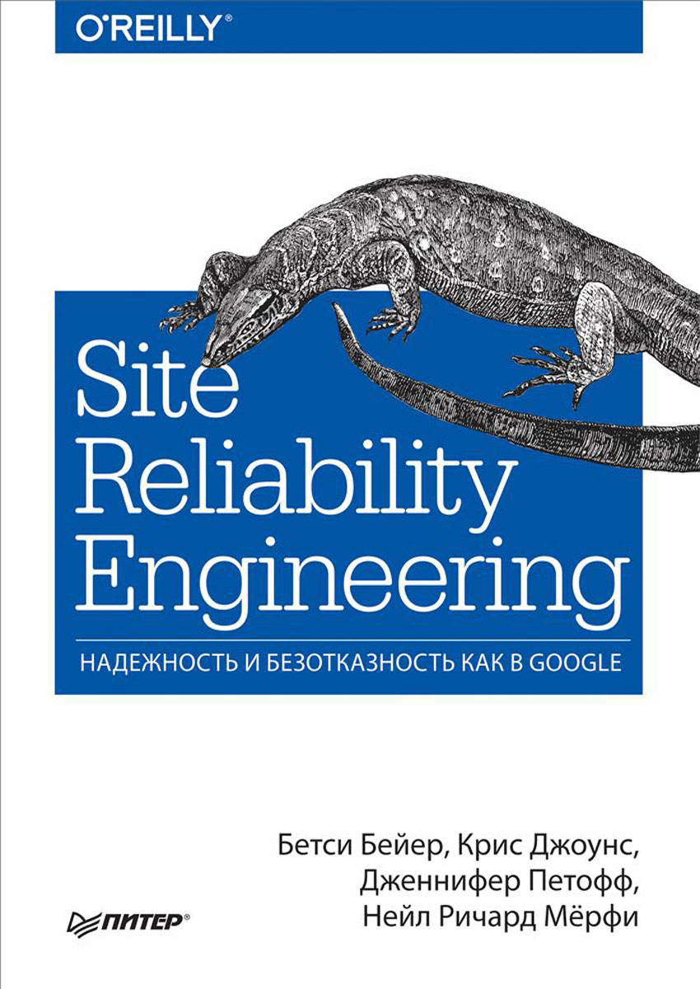
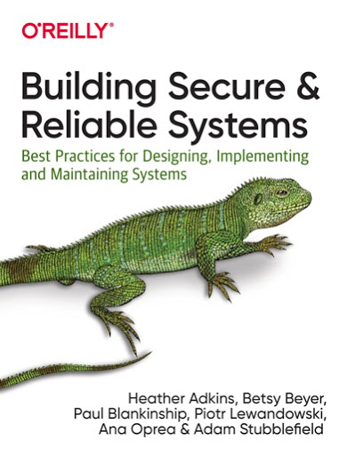
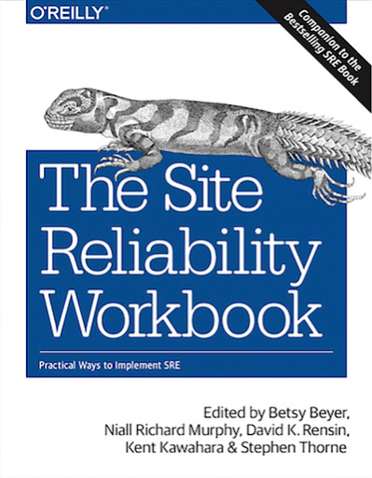
Откуда ноги растут
Site Reliability Engineering (SRE) — это подход, разработанный Google для обеспечения надежности систем.
Он сочетает в себе элементы разработки и операционного управления с упором на автоматизацию и устойчивость сервисов.
https://sre.google/books

Slide 13
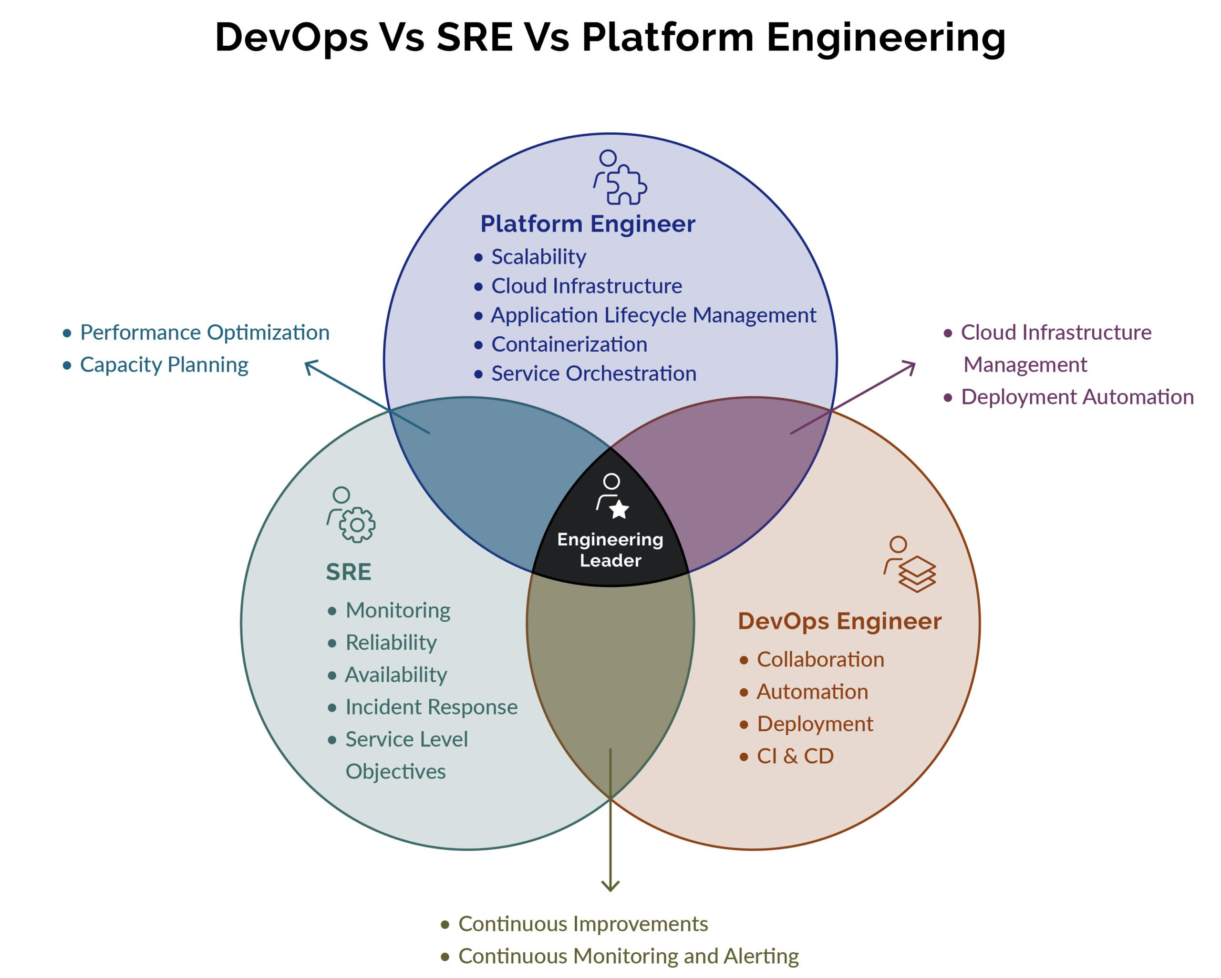
Связь SRE и DevOps
DevOps — это движение, направленное на повышение эффективности разработки и выпуска продукта
SRE — его конкретная реализация от Google с упором на надежность

Slide 14
Основные принципы (по Google)
SRE == 50% developer
SLA, SLI, SLO and error budget
Acceping risk
Blameless culture
Incident management
On-call and toil management
Capacity management
Postmortems
Reliability testing

Slide 15
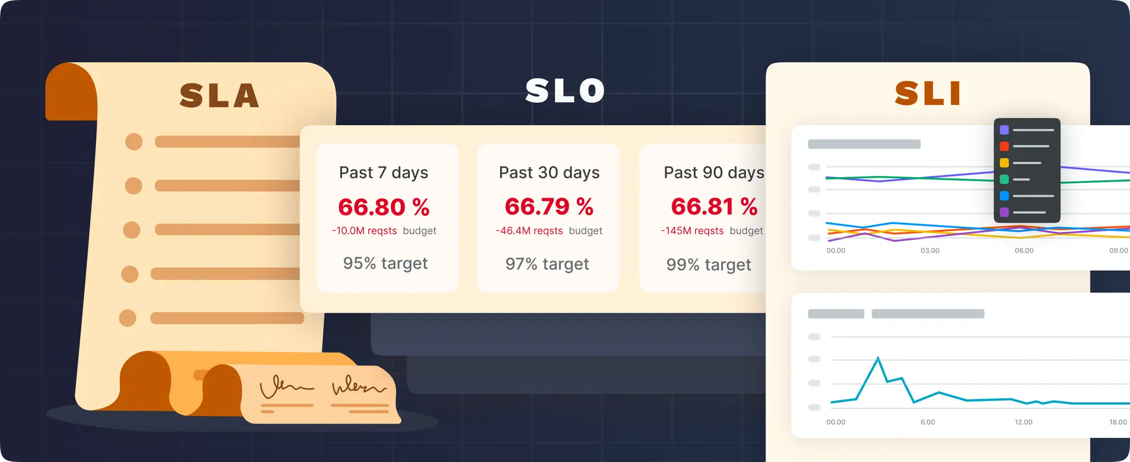
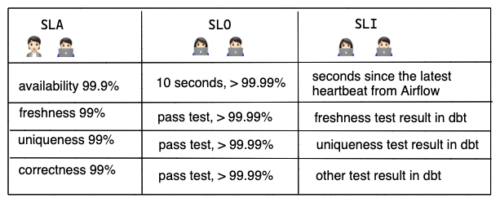
SLA, SLI, SLO
SLA (Service Level Agreement) — формальное соглашение с пользователями о допустимом уровне предоставляемых услуг.
SLO (Service Level Objective) — внутренние цели по доступности и производительности, такие как 99.9% времени работы.
SLI (Service Level Indicator) — метрики, измеряющие качество обслуживания, например, задержки или частота ошибок.

Slide 16
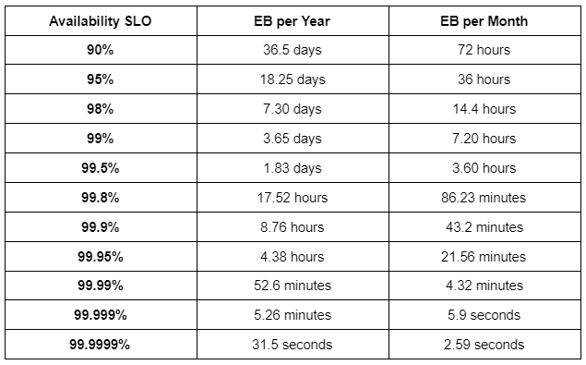
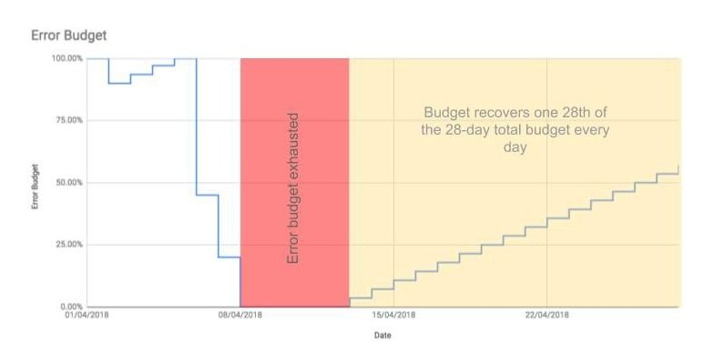
Бюджет ошибок
Бюджет ошибок — это максимальное время, в течение которого техническая система может выходить из строя без оговоренных в соглашении последствий.
Бюджет ошибок системы вытекает из её SLA.

Slide 17
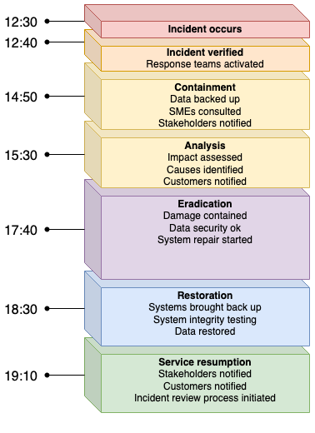
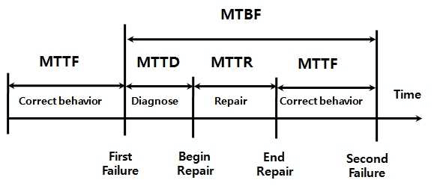
Управление инцидентами
Инцидент должен быть корректно обнаружен, проклассифицирован, эскалирован на нужную команду и устранен в соответствии с регламентом (ранбуком).
По результату устранения составляется постмортем.

Slide 18
Виды SRE
Product SRE
Platform SRE
Centralized SRE
Команда, ответственная за один конкретный продукт
Команда предоставляет и поддерживает платформу для компании/отдела
SRE, которые разрабатывают практики для департамента, а также помогают их внедрить в продукт/команду
Notes:
Пример внутреннего слайда с текстом и акцентными блоками для выделений

Slide 19
Частые антипаттерны SRE
SRE — как модное название для девопса
Хороший мониторинг == много алертов
Чем больше инженеров что-то чинят, тем лучше
Измерения “со стороны системы”
Точечные исправления инцидентов
Погоня за девяточками
Война с ветряными мельницами

Slide 20

Спасибо!

